Slide 1
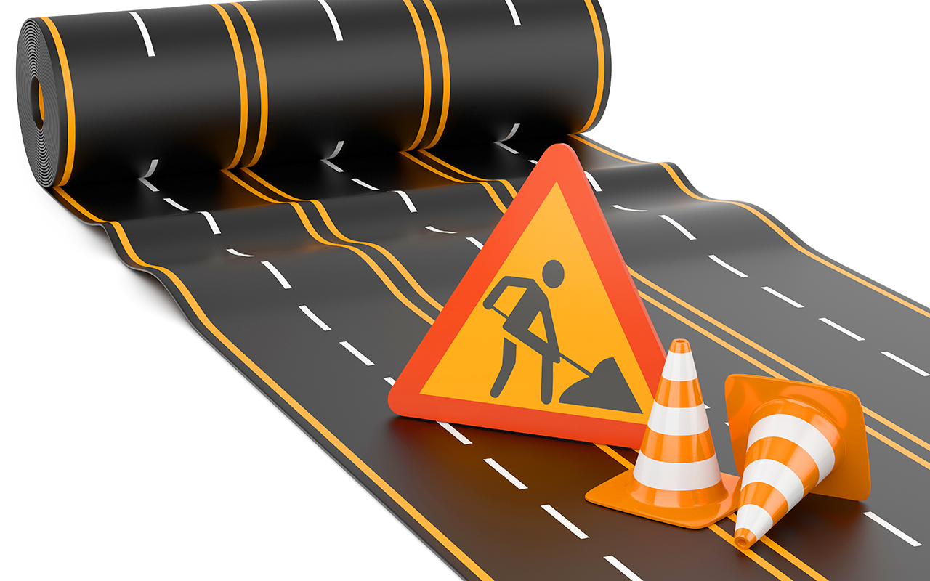
г. Иркутск, 2020 г.
НАЦИОНАЛЬНЫЙ СТАНДАРТ
РОССИЙСКОЙ ФЕДЕРАЦИИ
ГОСТ Р 58350— 2019 Применение технических средств организации дорожного движения в
местах производства работ.

Slide 2
Введение
Данный национальный стандарт вступил в силу с 1 июля 2019 года.
Основной тезис данного стандарта – применение единых правил ограждения мест производства работ на территории РФ, вне зависимости от их категорийности – федеральные, региональные, муниципальные дороги, улицы и дороги городских и сельских поселений. При этом требования к самим техническим средствам организации дорожного движения продолжают регулироваться уже действующими ГОСТами.

Slide 3
Область применения
Настоящий стандарт распространяется на технические средства организации дорожного движения, применяемые на автомобильных дорогах общего пользования, улицах и дорогах городских и сельских поселений (далее — дорогах), железнодорожных переездах в местах производства работ по строительству, реконструкции, капитальному ремонту, ремонту и содержанию дорог, а также других работ, требующих временного изменения организации дорожного движения, а также устанавливает технические требования к ним и правила применения.

Slide 4
Определение продолжительности работ
К долгосрочным работам относятся работы, проводимые на дороге в соответствии с проектной документацией и требующие временного изменения организации дорожного движения, рассчитанные на срок более 1 суток
К краткосрочным работам относятся работы, стационарные, передвижные или подвижные работы, проводимые на дороге и требующие временного изменения организации дорожного движения, рассчитанные на срок не более 1 суток

Slide 5
Пример обустройства зоны работ

Slide 6
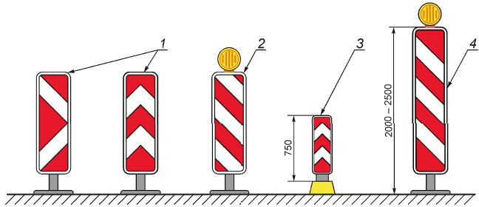
Временные дорожные направляющие устройства
Дорожные пластины, более известные как солдатики ,применяют в зоне работ при производстве: - долгосрочных работ (ранее только краткосрочных) - краткосрочных стационарных работ на автомагистралях и скоростных дорогах. Пластины допускается изготовлять:
- со стрелой(ами) в виде двух белых полос шириной 100 мм, соединенных под углом 90° на красном фоне;
- с возможностью установки сигнальных фонарей;
- размером 750х130 мм для применения в сочетании с дорожными сепараторами (делиниаторами);
/9+*- размером 2000х250 и 2500х500 мм (предупредительные) с односторонними или двухсторонними нисходящими красно-белыми полосами. Пластину применяют с сигнальными фонарями желтого цвета с частотой мигания 1 миг./с (допускается отклонение от указанной частоты ±10%).
Дорожные конусы применяют на участках проведения краткосрочных работ на дорогах любых категорий, кроме автомагистралей и скоростных дорог (ранее только на магистралях) На участках проведения работ применяют конусы: - при передвижных работах на всех дорогах — высотой от 500 до 749 мм. при нанесении дорожной разметки — высотой от 300 до 400 мм; - стационарных работах — высотой от 500 до 1000 мм. от 750 до 1000 мм (ранее таких конусов не было)— на дорогах с четырьмя полосами движения и более.

Slide 7
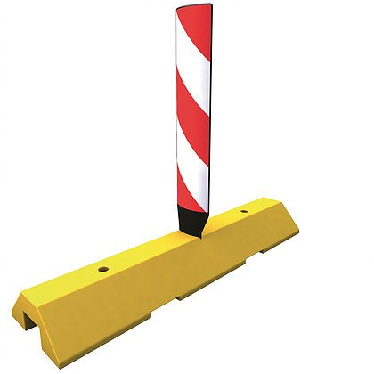
Временные дорожные направляющие устройства
Дорожные сепараторы (делиниаторы) применяют в границах участка проведения долгосрочных работ при закрытии как минимум одной полосы движения на дорогах без разделительной полосы по границе между полосами движения транспортных средств во встречных направлениях Делиниаторы рекомендуется применять в границах участка проведения долгосрочных работ: • при закрытии как минимум одной полосы движения на дорогах с четырьмя полосами и более вместо временной разметки 1.1 по границе между полосами движения транспортных средств в попутном направлении
• на дорогах любых категорий вместо линий временной разметки 1.1—1.3, когда погодно-климатические условия не позволяют осуществить технологию ее нанесения. В делиниаторы при производстве работ вне населенных пунктов должны быть установлены пластины, в населенных пунктах — пластины или сигнальные столбики. Вместо сигнальных столбиков в делиниаторы допускается устанавливать сигнальные вехи.
*Ранее ОДМ 218.6.019–2016 «РЕКОМЕНДАЦИИ ПО ОРГАНИЗАЦИИ ДВИЖЕНИЯ И ОГРАЖДЕНИЮ МЕСТ ПРОИЗВОДСТВА ДОРОЖНЫХ РАБОТ» относил делиниаторы к ограждающим устройствам, теперь они переместились в группу направляющие устройства

Slide 8
Временные дорожные направляющие устройства
Дорожные тумбы, также называемые буферами
Тумбы закрытого типа с искусственным освещением по ГОСТ 32759 (ранее ОДМ 218.6.019–2016 не требовал применение искуственного освещения внутри буферов, хотя ГОСТ 32759-2014 Дорожные тумбы регламентирует требования к ним) при производстве долгосрочных работ устанавливают перед крайними блоками парапетного ограждения, применяемого для разделения транспортных потоков встречных направлений.
*Начиная с 2018 года дорожные тумбы в Иркутской области производит ООО «Техдорстрой».

Slide 9
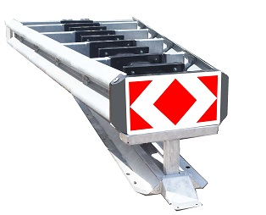
Временные дорожные ограждающие устройства
Для ограждения рабочей зоны, усиления направляющего воздействия и для снижения риска возникновения дорожно-транспортных происшествий используются следующие ограждающие устройства:
Впервые примененный термин Фронтальные дорожные ограждения, технические требования к которым устанавливаются ГОСТ Р 58351-2019 Дороги автомобильные общего пользования. Ограждения дорожные фронтальные, удерживающие боковые комбинированные и удерживающие пешеходные
Фронтальные дорожные ограждения при производстве долгосрочных работ на автомагистралях, скоростных дорогах и дорогах с четырьмя полосами и более рекомендуется устанавливать: - на закрытой полосе движения в начале продольной буферной эоны; - вместо дорожных тумб по 6.4.5
Парапетные ограждения применяют при производстве долгосрочных работ: - на проезжей части; - на обочине, разделительной полосе, откосе земляного полотка при наличии разрытия глубиной 0,5 м и более, когда расстояние от рабочей зоны до края проезжей части менее 4 м; - вне пределов проезжей части на улицах и дорогах городских и сельских поселений при наличии разрытия глубиной 0.5 м и более, когда расстояние от рабочей зоны до края проезжей части менее 2 м.

Slide 10
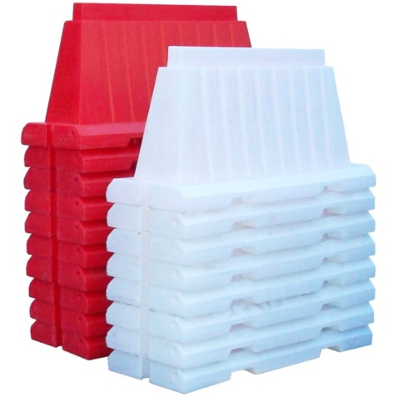
Защитные блоки
Временные дорожные барьеры допускается применять при производстве: - долгосрочных работ вместо дорожных пластин; - стационарных краткосрочных работ на автомагистралях и скоростных дорогах вместо дорожных пластин; - стационарных краткосрочных работ вместо дорожных конусов. В границах каждой из зон (отгона, продольная буферная, рабочая, стабилизации) следует применять один тип направляющих или ограждающих устройств Конструкция блоков должна предусматривать возможность установки фонарей.
*Начиная с 2018 года временные дорожные барьеры в Иркутской области производит ООО «Техдорстрой».

Slide 11
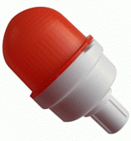
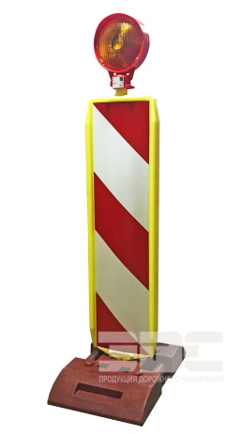
Сигнальные фонари
Сигнальные фонари применяют в сочетании с временными дорожными ограждающими и направляющими устройствами при производстве: - долгосрочных работ; - краткосрочных работ в темное время суток. На ограждающих устройствах и дорожных конусах применяют вставные фонари с рассеивателем красного цвета. Подвесные фонари с рассеивателем красного цвета допускается размещать на дорожных ограждающих устройствах, применяемых для ограждения рабочей зоны.
На дорожных пластинах (солдатиках) применяют сигнальные фонари с рассеивателем желтого цвета в форме круга (ранее применялись обычные фонари ФС41 или ФС12)
При производстве работ на дорогах с четырьмя полосами и более рекомендуется применять вставные фонари с длиной рассеивателя не менее 150 мм.
В дневное время фонари включают при метеорологической видимости менее 200 м. а также при наличии задымления. Фонари должны быть включены круглосуточно на участках проведения работ под путепроводами, эстакадами или в тоннелях.
Сигнальные фонари на передвижном комплексе используют в режиме мигания круглосуточно

Slide 12
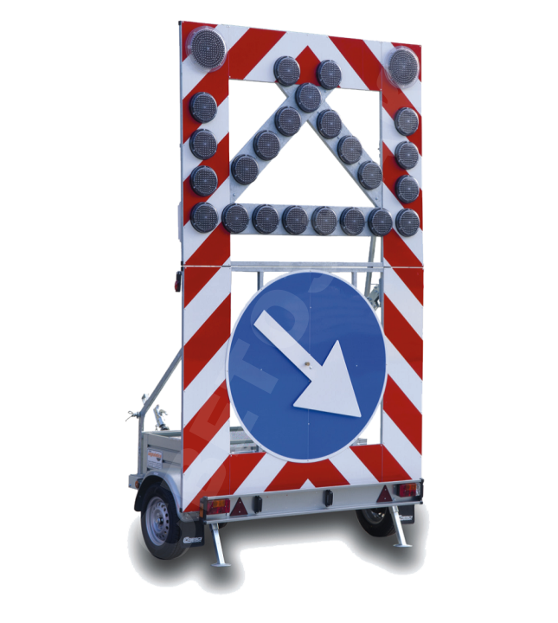
Комплексы временных технических средств
Передвижной комплекс применяют при производстве долгосрочных работ в случаях закрытия полосы (полос) движения и при производстве краткосрочных работ. Комплекс размещают: - на автомобильном прицепе при производстве долгосрочных работ; - автомобиле прикрытия или автомобильном прицепе, выполняющем с автомобилем-тягачом Автомобиль прикрытия с передвижным комплексом применяют на дорогах с разрешенной скоростью более 60 км/ч при производстве стационарных и передвижных краткосрочных работ на проезжей части и разделительной полосе, а также подвижных работ на проезжей части, выполняемых со скоростью движения менее 40 км/ч. Допускается применять автомобиль прикрытия при производстве передвижных работ на обочинах.

Slide 13
Дефекты временных средств организации дорожного движения
В данном национальном стандарте впервые прописаны дефекты некоторых временных технических средств и сведены в единую таблицу требования ко всем техническим средствам организации дорожного движения.
Таким образом, регламентированы признаки, по которым то или иное средство более не может выполнять функцию обеспечения безопасности дорожного движения при проведении работ.
Применение временных технических средств организации дорожного движения не допускается, если в результате их естественного износа или по иным причинам утрачены один или несколько элементов конструкции либо имеются дефекты в соответствии с таблицей Г.1 (приложение Г).
Временные технические средства организации дорожного движения с указанными дефектами должны быть заменены в срок не более 1 сут с момента обнаруженияГОСТ Р 58350-2019 Дороги автомобильные общего пользования. Технические средства организации дорожного движения в местах производства работ. Технические требования. Правила применения.

Slide 14
Таблица видов дефектов

Slide 15
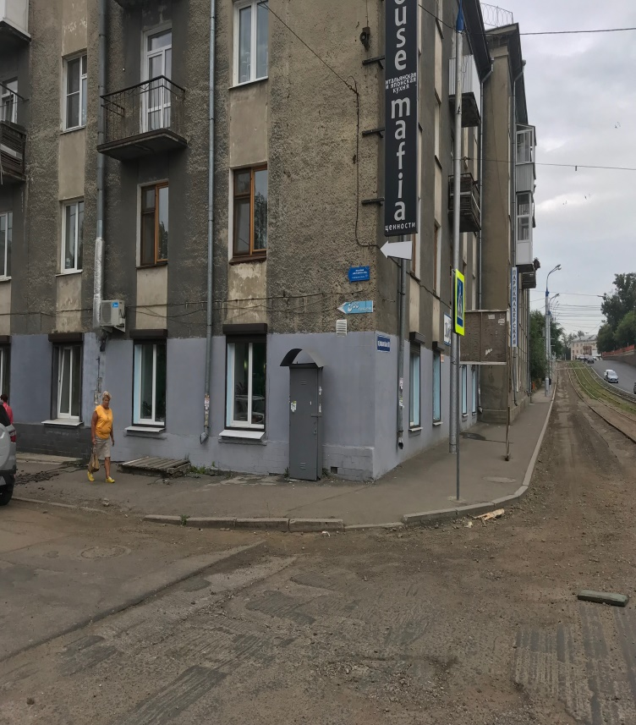
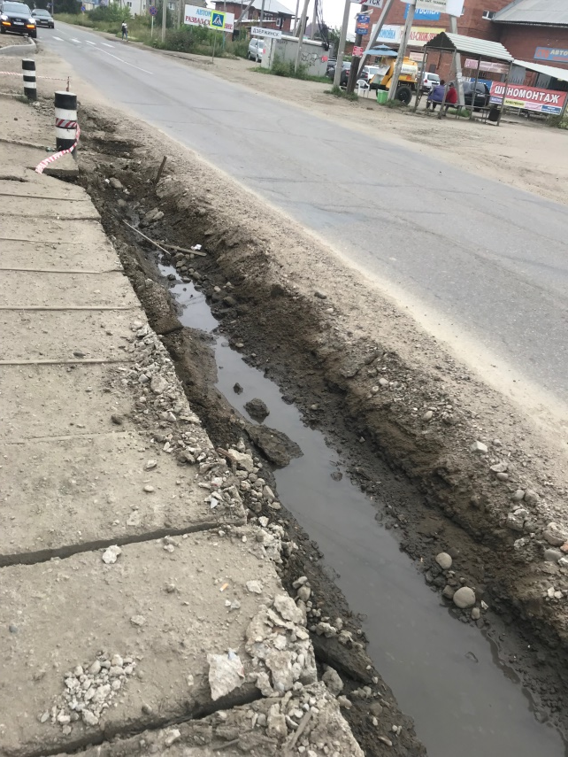
Примеры отсутствия ограждение мест производства работ, выполняемых в рамках приоритетного проекта «Безопастные и качественные дороги» город Иркутск

Slide 16
Резюме
Обобщая основные положения вступившего в силу с 1 июля 2019 года ГОСТа 58350-2019 «Применение технических средств организации дорожного движения в местах производства работ» хочу отметить
впервые созданы единые правила ограждения мест производства работ на дорогах всех категорий;
Изменены правила применения различных тех. средств на различных категориях дорог;
Добавлены некоторые ранее не используемые тех. Средства – конусы 1000 мм, вставные сигнальные фонари с круглым желтым рассеивателем (для солдатиков) и пр.
Введено фронтальное дорожное ограждение с отдельным ГОСТом.
Год | 2018 | 2019
составлено материалов | 620 | 600
сумма штрафов | около 52 млн. | около 50 млн.

Slide 17
О компании «Техдорстрой»
Компания «Техдорстрой» является крупнейшим в регионе поставщиком средств обустройства мест производства работ.
В 2016 году запущено производство светодиодных знаков;
В 2018 году в Иркутске запущено собственное производство водоналивных блоков и дорожных тумб (буферов);
В планах начать собственное производство сигнальных столбиков. Большой склад технических средств организации дорожного движения, геосинтетических и многих других дорожных материалов.

Slide 18
Спасибо за внимание Парсов Денис Олегович Группа Компаний «ТехДорСтрой» +7(902)767-44-47 e-mail: dparsov@tehdorstroy.ru

